Slide 1
Redes cognitivas
João Gabriel - jgsma
José Rodolfo - jrlf
Marina Haack - mmlh

Slide 2
Roteiro
Conceitos básicos
História
Definição
Aplicações
Conclusão
Referências

Slide 3

Conceitos básicos
Notes:
há pelo menos 2 ou mais computadores e outros dispositivos interligados entre si de modo a poderem compartilhar recursos físicos e lógicos, estes podem ser do tipo: dados, impressoras, mensagens (e-mails),entre outros.¹
A Internet é um amplo sistema de comunicação que conecta muitas redes de computadores
O objectivo das redes de computadores é permitir a troca de dados entre computadores e a partilha de recursos de hardware e software

Slide 4
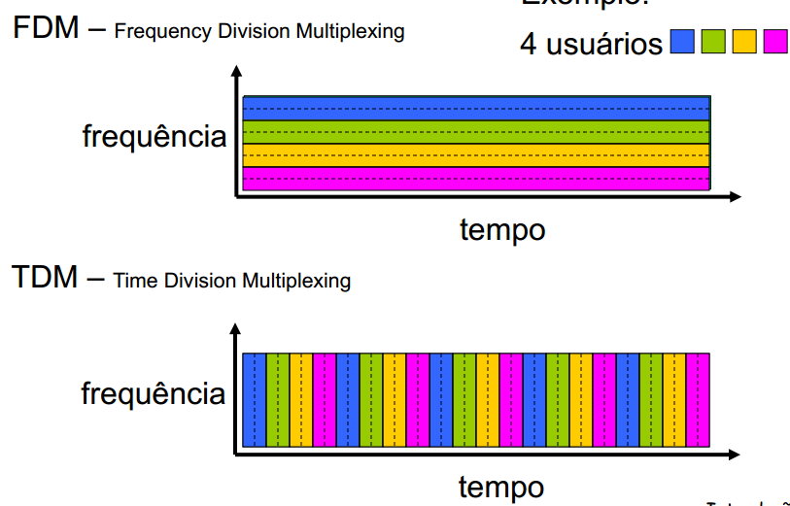
Conceitos básicos

Slide 5
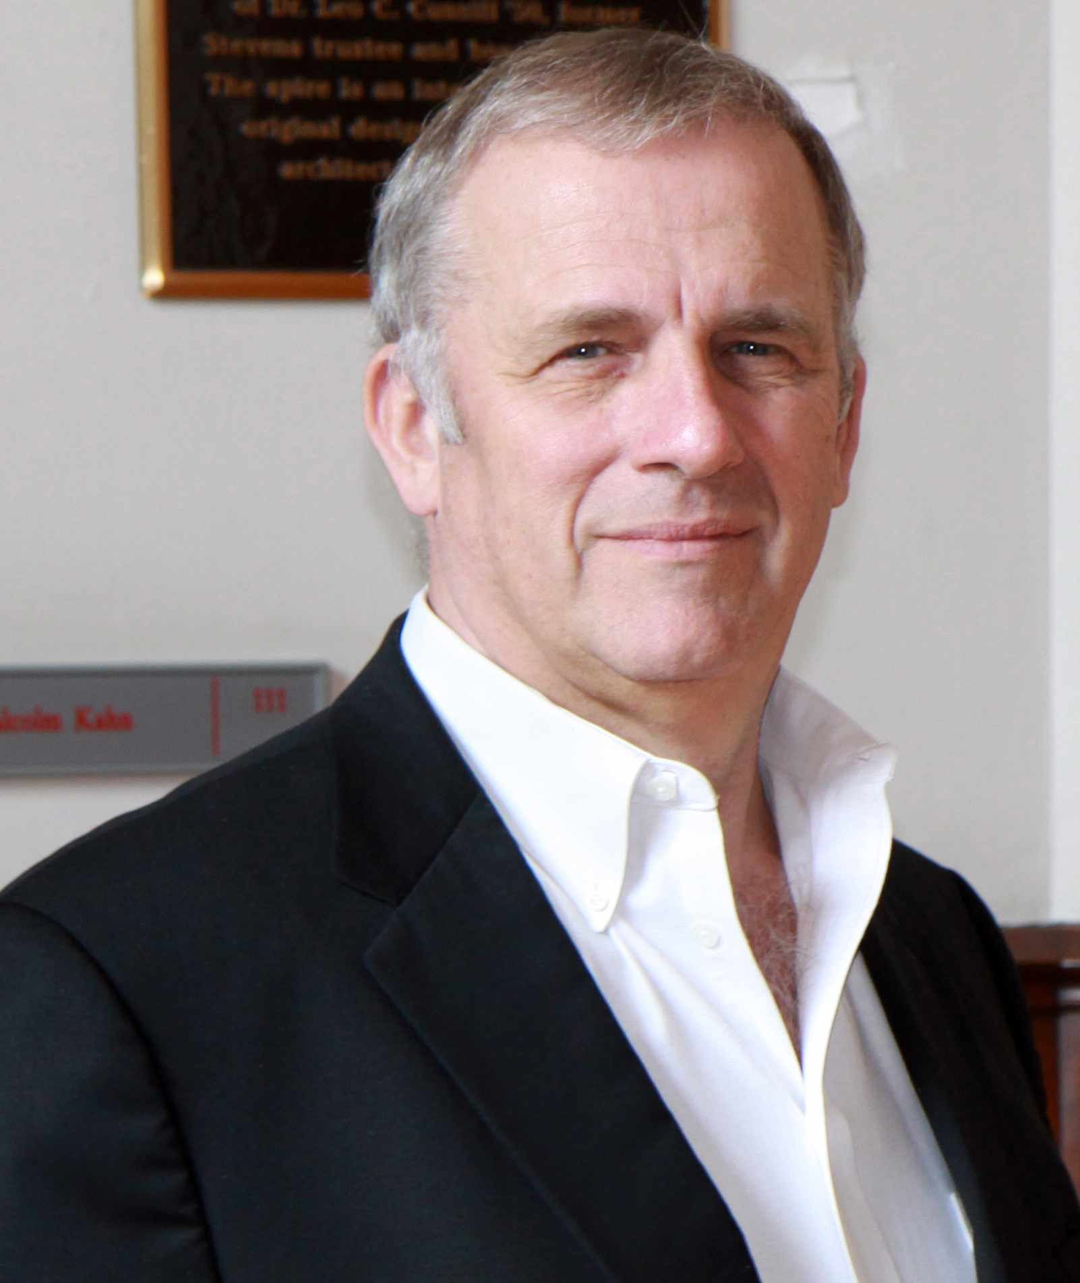
História
Dr. J. Mitola - 1999
Rádio cognitivo
Notes:
Falar de Theo Kantor

Slide 6

História
IBM's autonomic networks challenge - 2001

Slide 7
História
“... uma rede dotada de capacidade cognitiva, que pode perceber as condições atuais da rede e então planejar, decidir e atuar sobre essas condições”
R. W. Thomas, L. A. DaSilva, and A. B. Mackenzie - 2005

Slide 8

Definição

Slide 9

Aplicações
Aluguel de rede

Slide 10
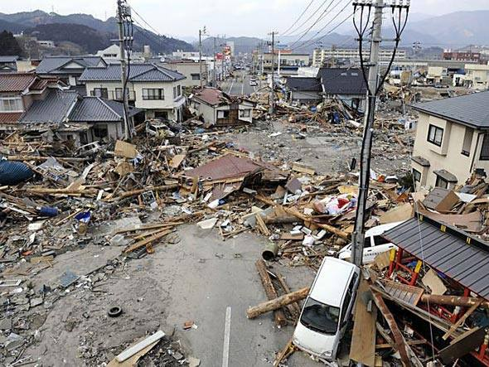
Aplicações
Redes de Emergência

Slide 11
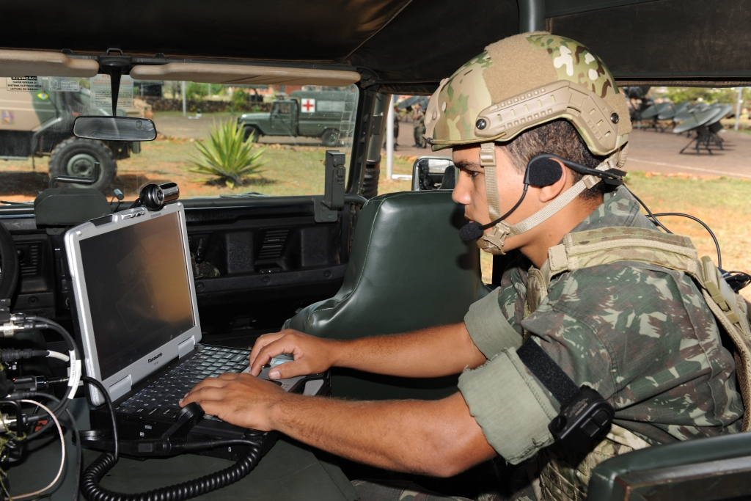
Aplicações
Redes militares

Slide 12

Espectro de radiofrequência
Faixas do espectro vendidas a serviços, através de licenças.
Licenças são gerenciadas por agências governamentais, através de políticas de alocação.

Slide 13
Espectro de radiofrequência
Medição da utilização do espectro de 0-6 GHz no centro de Berkeley.

Slide 14
Espectro de radiofrequência
Requisitos para o acesso oportunista:
Detectar faixas de frequência disponíveis;
Selecionar o melhor canal disponível;
Permitir e gerenciar o acesso de usuários secundários a esse canal;
Evacuar os usuários secundários, mantendo a comunicação.

Slide 15
Conclusão
Melhorias sobre redes comuns:
Adaptabilidade;
Robustez;
Tráfego.
Espectro de Frequência;
Não é uma panacéia.

Slide 16
Referências
THOMAS, Ryan W.. Cognitive Networks. 2007. 195 f. Tese (Doutorado) - Curso de Engenharia da Computação, Faculty Of The Virginia Polytechnic Institute And State University, Blacksburg, Virginia, 2007.
R. W. Thomas, L. A. DaSilva, and A. B. Mackenzie. Cognitive networks. In Proceedingsof the First IEEE International Symposium on New Frontiers in Dynamic Spectrum Access Networks, Baltimore, MD, USA, November 2005.
Sousa, Marcelo Portela, et al. "Redes Cognitivas: Um Novo Paradigma para as Comunicações Sem Fio." Minicursos do XXVIII Simpósio Brasileiro de Redes de Computadores e Sistemas Distribuıdos (2010): 153-197.
Clark, D.D. et al. (2003), "A knowledge plane for the internet", Proceedings of the SIGCOMM 2003, Karlsruhe, Germany
Camilo, M. J. O. MECANISMOS DE SEGURANÇA EM REDES DE RADIOS COGNITIVOS Acesso em http://www.comp.ime.eb.br/dissertacoes/2013-Marcelo_Camilo.pdf (data do acesso : 24/11/2).
D. Cabric, S. M. Mishra, and R. W. Brodersen. Implementation issues in spectrum sensing for cognitive radios. In Proceedings of the Asilomar Conference on Signals, Systems, and Computers, 200

Slide 17


